Slide 1
第3章 基因的本质

Slide 2
基因的本质
第1节 DNA是主要的遗传物质
第2节 DNA分子的结构
第3节 DNA的复制
第4节 基因是有遗传效应的DNA片段

Slide 3
第3节 DNA的复制
本节聚焦
1、科学家对DNA分子的复制作出了哪些推测？
2、怎样证明DNA分子是半保留复制的？
3、DNA分子复制的过程是怎样的？

Slide 4
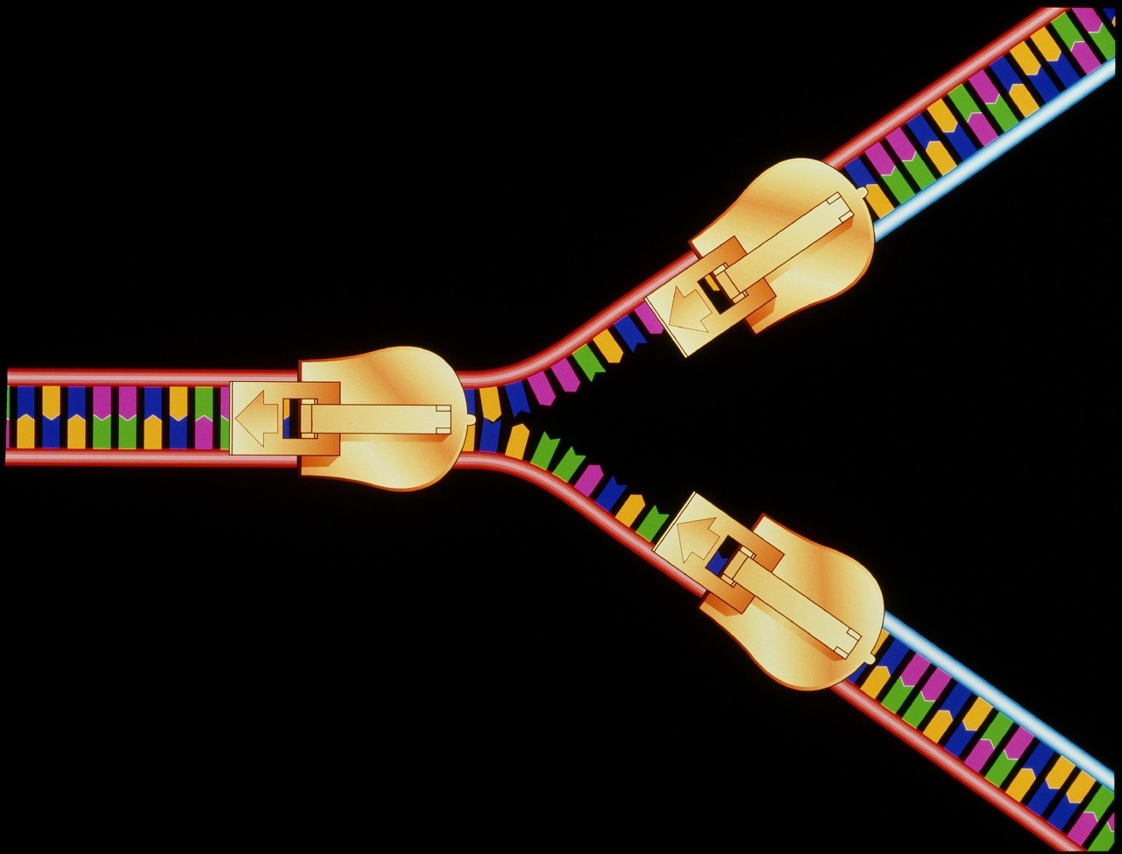
二、对DNA分子复制的推测
DNA分子的双螺旋将解开，互补的碱基之间的氢键断裂，解开的两条单链作为复制的模板，游离的脱氧核苷酸依据碱基互补配对原则，通过形成氢键，结合到作为模板的单链上。

Slide 5

三、DNA半保留复制的实验证据（选学）

Slide 6
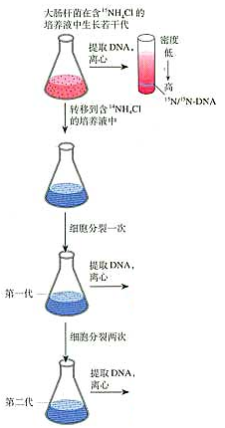
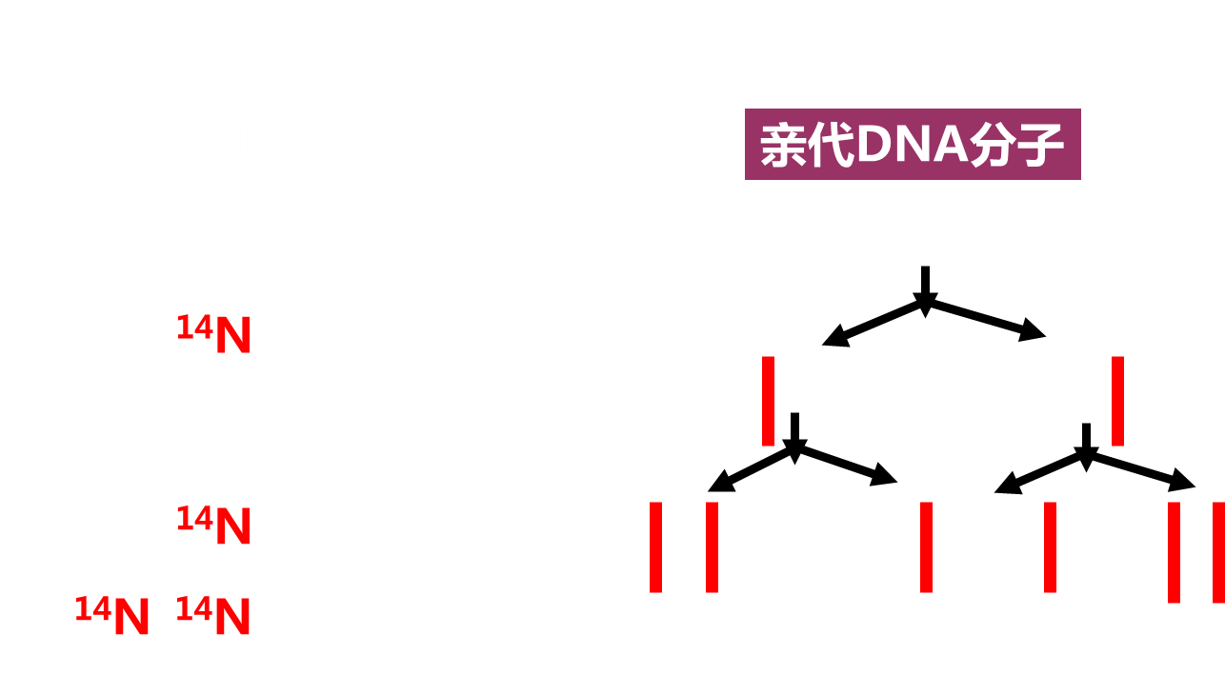
演绎推理一：半保留复制
？
？

Slide 7
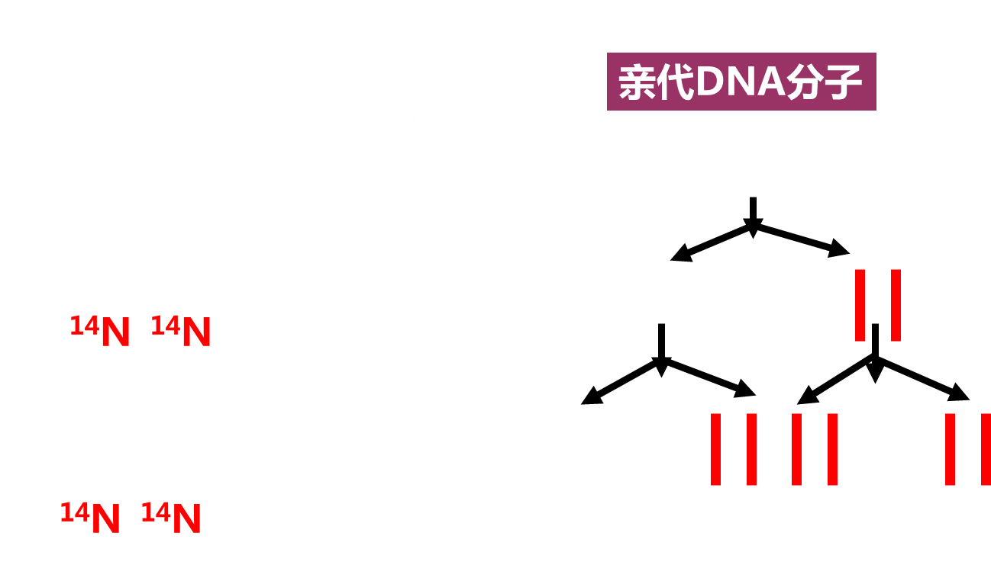
演绎推理二：全保留复制

Slide 8
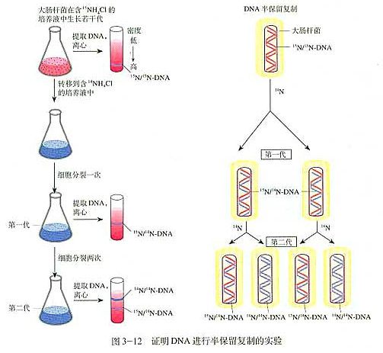
三、DNA半保留复制的实验证据（选学）

Slide 9
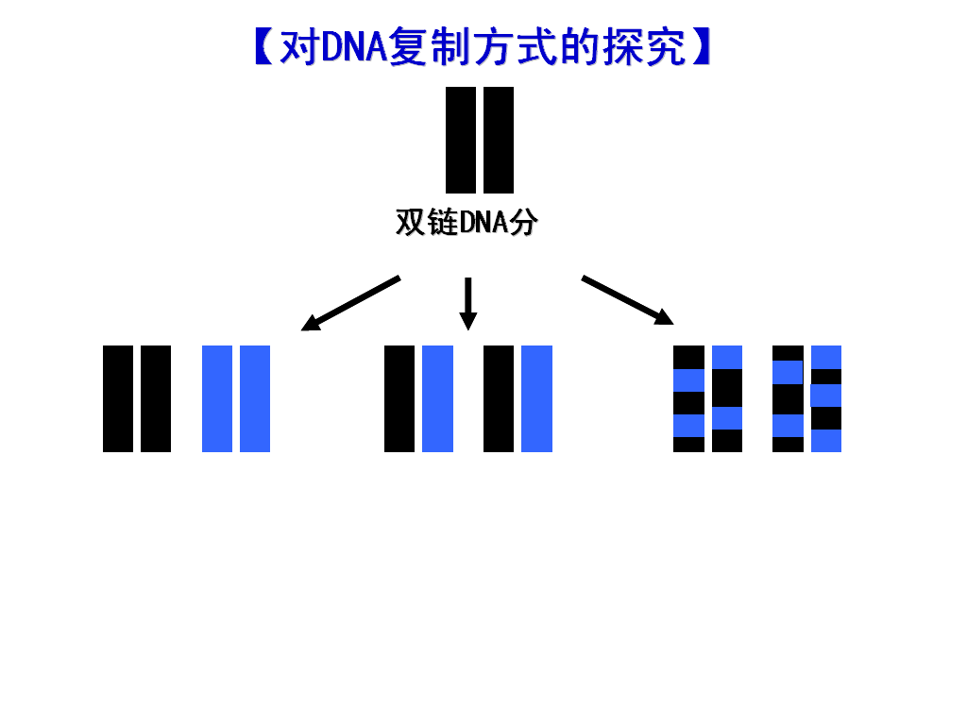
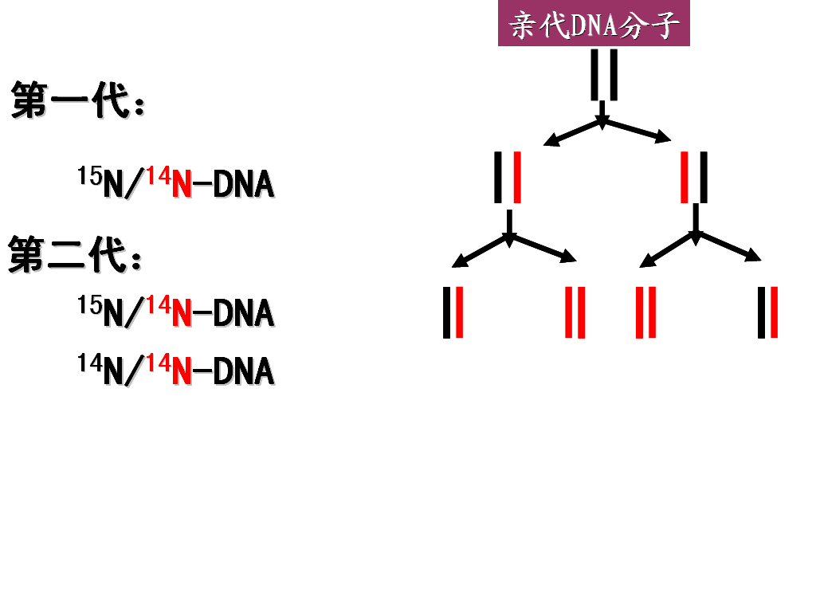
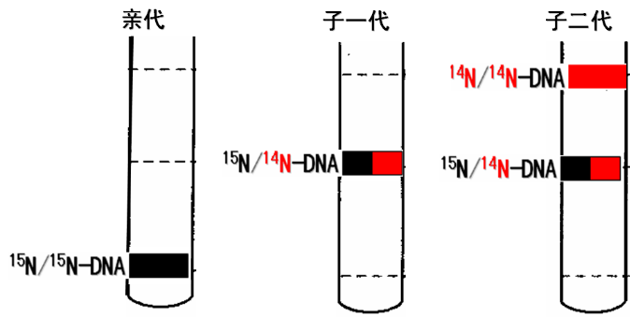
三、DNA半保留复制的实验证据（选学）
（1）DNA的复制是半保留复制
提出假说
（2）子代DNA可能的情况及如何设计实验验证这种现象
假说演绎
演绎推理
（3）通过实验进行验证
验证假说

Slide 10
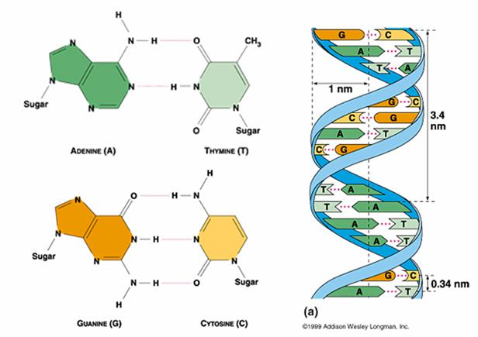
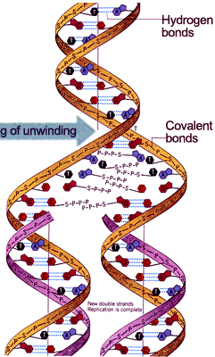
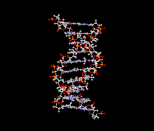
四、DNA分子复制的过程
1.解旋（成单链）
2.以母链为模板进行碱基配对（合成子链）
3.形成两个新的DNA分子
（恢复双螺旋）
特点1：边解旋边复制
特点2：半保留

Slide 11
四、DNA分子复制的过程
1.DNA复制过程大体上分为几个步骤？
Think
these
problems
2.DNA复制过程至少需要哪些条件？
3. DNA复制结果如何？
4.DNA准确复制的意义何在？

Slide 12
四、DNA分子复制的过程
1.解旋（成单链）
Think
these
problems
2.以母链为模板进行碱基配对（合成子链）
3.形成两个新的DNA分子（恢复双螺旋）
1.DNA复制过程大体上分为几个步骤？

Slide 13
四、DNA分子复制的过程
解旋酶：解螺旋成单链
a.酶
DNA聚合酶：合成子链
主要由线粒体提供
——ATP为直接来源
Think
these
problems
b.能量
c.模板
解螺旋所得单链（亲链）
d.原料
游离的4种脱氧核苷酸
2.DNA复制过程至少需要哪些条件？

Slide 14
四、DNA分子复制的过程
Think
these
problems
形成两个具有
相同序列的DNA分子
3. DNA复制结果如何？

Slide 15
四、DNA分子复制的过程
DNA分子通过复制，
将遗传信息从亲代传给子代，保持了遗传信息的连续性。
Think
these
problems
4.DNA准确复制的意义何在？

Slide 16
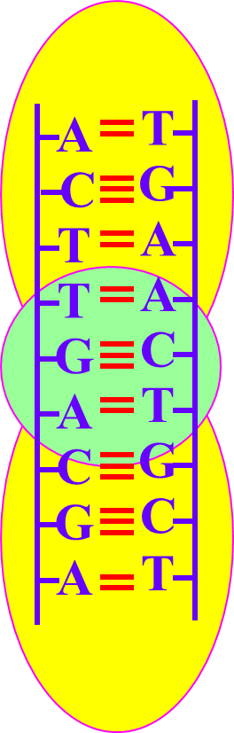
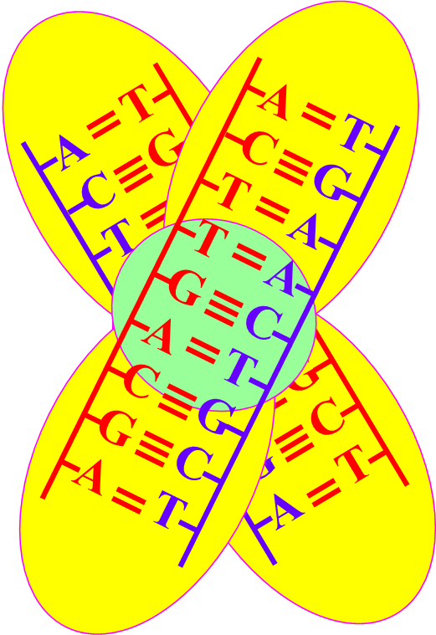
四、DNA分子复制的过程
真核细胞中，细胞核DNA主要在哪里？
Think
these
problems
染色体复制
染色体数目不变
DNA数目加倍
通过细胞分裂分配到子细胞中
PS：复制所得两个DNA去了哪里？

Slide 17
五、课后练习
3.将单个的脱氧核苷酸连接成DNA分子的主要的酶是：
A.DNA连接酶
B.DNA酶
C.DNA解旋酶
D.DNA聚合酶

Slide 18
五、课后练习
4.1条染色单体含有1个双链的DNA分子，那么，四分体时期中1条染色体含有：
A.4个双链的DNA分子；
B.2个双链的DNA分子：
C.2个单链的DNA分子；
D.1个双链的DNA分子；

Slide 19
五、课后练习
拓展题：虽然的复制通过碱基互补配对在很大程度上保证了复制的准确性，但是，DNA复制仍有约10⁻⁹的错误率。请根据这一数据计算，约为31.6亿个碱基对的人类基因组复制时可能产生多少个错误，这些错误可能产生什么影响？

Slide 20
第4节 基因是具有遗传效应的DNA片段
本节聚焦
1、基因是什么？
2、DNA分子是如何携带遗传信息的？
3、DNA分子为什么能够携带丰富的遗传信息？

Slide 21

一、问题探讨
如果全班同学排成一排，代表一条DNA单链的碱基排列情况，每个同学代表DNA链上的一个碱基，每人都可以从ATGC四种碱基中自由选择自己所代表的碱基，全班同学一起可以组合出多少种排列？

Slide 22
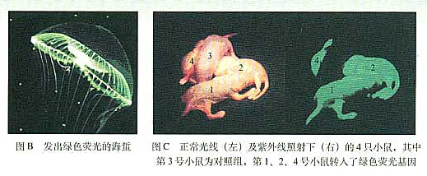
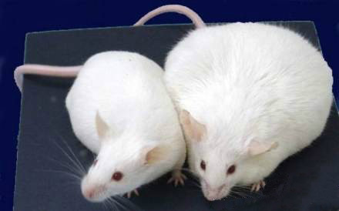
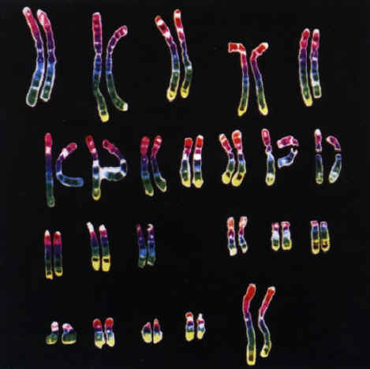
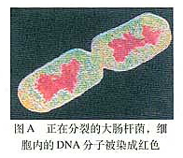
二、说明基因与DNA关系的实例
人类基因组计划：
测定24条染色体（22条常染色体+X+Y）上的DNA碱基序列

